Slide 1
មេរៀនភាសាខ្មែរ
ថ្នាក់ទី២
សួស្ដី កូនៗ!!

Slide 2
រំឭកមេរៀនចាស់
អាយ៉ៃ
សាប៊ូ
កៅស៊ូ
តៅហ៊ូ
អ៊ូអរ

Slide 3
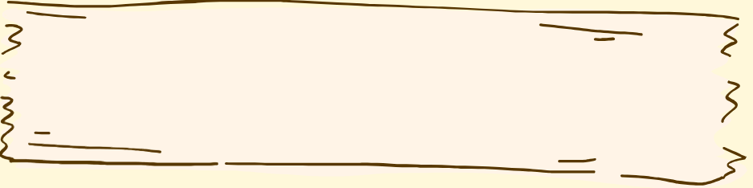

មេរៀនរំឭកទី១៦ ប្រកបនឹង ក ក់ (អ អ៊)

Slide 4
កក
កក់
ហក
ហក់
ខក
ពាក់
ដែក

Slide 5
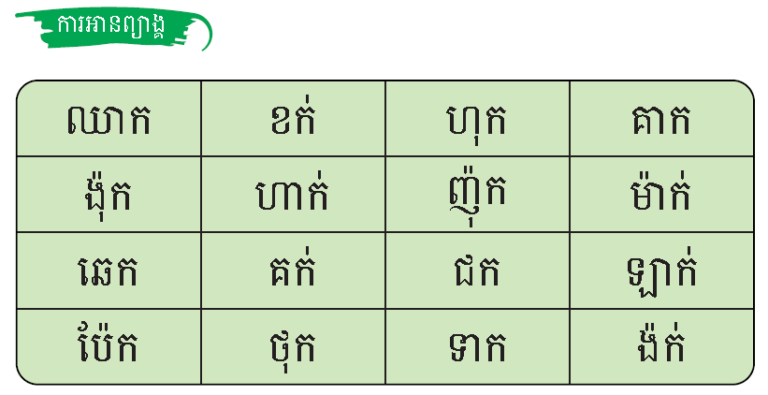

Slide 6
កក
កក់
ហក
ហក់
ខក
ពាក់
ដែក
វីវក់
ដំណេក
លក់

Slide 7
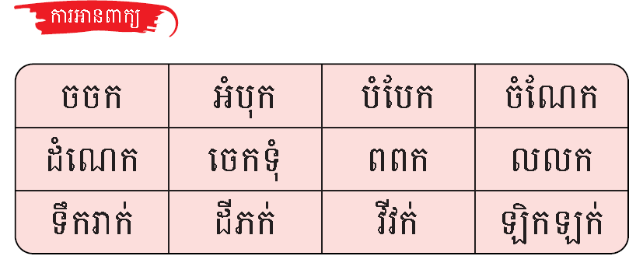

Slide 8
ជជែក
ង៉ិកងក់
ចៅជុំផឹកទឹកកក។
/
/
ចៅជុំ
ផឹក
ទឹកកក។

Slide 9
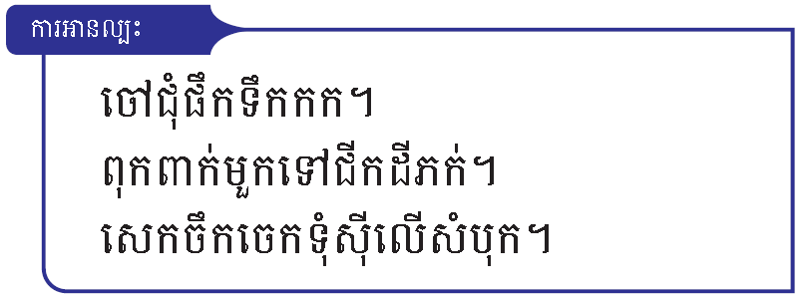

Slide 10
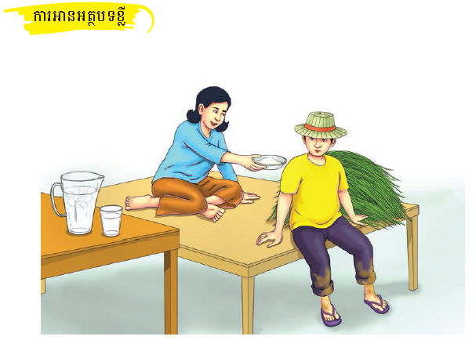

Slide 11
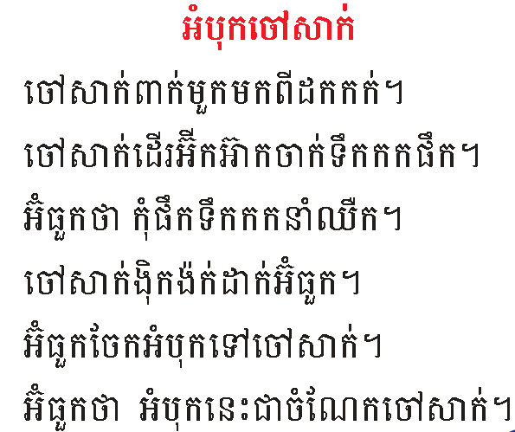

Slide 12

ការសរសេរ
ចចក
រាក់ទាក់
ចំណែក
រហែក
ទឹករាក់
ផឹកទឹកកក

Slide 13
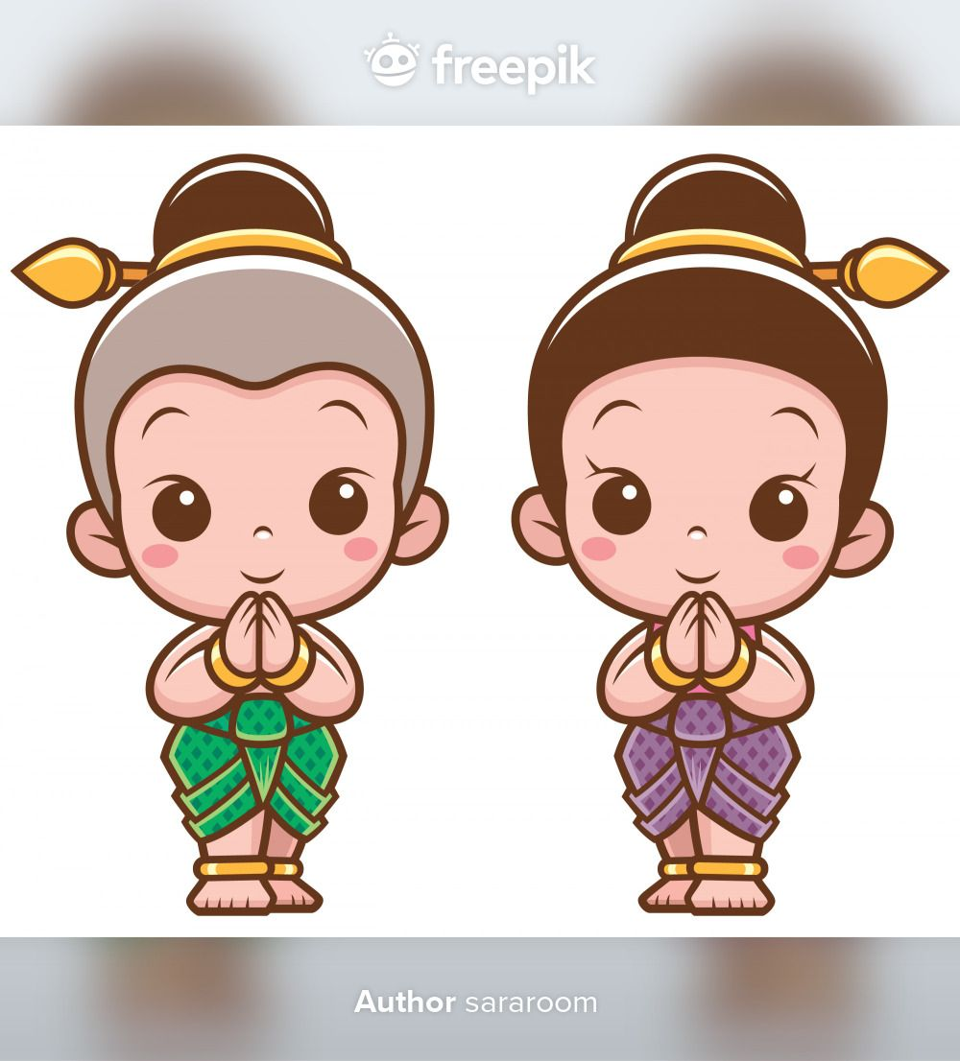
សូមអរគុណ!!!

